Slide 1

Adaptation of Agentic AI
(arXiv:2512.16301)
2026.01.09
peny.official
Notes:
안녕하세요. AutoGen과 에이전틱 AI 프레임워크에 대해 발표하겠습니다.

Slide 2
Agentic AI
Agentic AI란 무엇인가?
  환경을 인식(Perceive)하고, 추론(Reason)**하며, 행동(Act)할 뿐만 아니라 환경과의 상호작용을 통해 지속적으로 스스로를 개선할 수 있는 자율적인 인공지능 시스템.
  기반 모델(Foundation Model)이 있으며, 이를 보조하여 자율성을 확장하는 계획(Planning), 도구 사용(Tool Use), 메모리(Memory) 모듈로 구성
Notes:
거대언어모델과 같은 기초 모델이 두뇌 역할을 하며 시스템 전체를 제어합니다. 여기에 복잡한 목표를 단계별로 나누는 '계획 모듈', 외부 리소스와 상호작용하는 '도구 사용 능력', 그리고 과거의 경험을 기억하고 활용하는 *메모리 모듈'이 결합되어 인간처럼 능동적으로 업무를 수행하게 됩니다."

Slide 3
Agentic AI와 Adaption
Adaption 은 무엇인가?
  AI가 특정 도메인, 작업 또는 운영 환경의 요구 사항에 더 잘 맞도록 자신의 행동, 의사결정 전략 및 내부 표현을 조정하는 필수적인 과정
  프롬프트 엔지니어링(Prompt Engineering): 모델의 파라미터를 수정하지 않고 지시어를 통해 AI의 행동을 유도
  파인튜닝(Fine-tuning): 파라미터를 직접 업데이트함
Adaption 이 왜 필요한가?
  범용 모델(LLM) 을 특정 도메인에서 사용할 수 있는 수준으로 정렬(Alignment)하기 위한 핵심 동력
Notes:
적응(Adaptation)'이란 무엇일까요? 한마디로 정의하자면 AI가 특정 업무나 환경에 최적화되도록 자신의 상태를 바꾸는 과정입니다.
적응의 방법론은 크게 두 갈래가 있습니다. 모델을 재학습시키지 않고 정교한 지시문만으로 유도하는 가벼운 방식인 **'프롬프트 엔지니어링'**이 있고, 모델의 뇌 구조 자체를 바꾸는 '파인튜닝' 방식이 있습니다.
이 Adaption' 기술에 주목해야 하는지 말씀드리겠습니다. 아무리 똑똑한 AI 모델이라도 실제 현장에 투입되면 도구 사용이 서툴거나, 도메인 전문 지식이 부족해 엉뚱한 답을 내놓는 등 여러 한계에 부딪히기 때문입니다. Adaption 기술은 범용 LLM을 우리가 믿고 쓸 수 있는 도구로 바꾸는데 핵심적인 기술입니다.

Slide 4
패러다임 소개

Slide 5
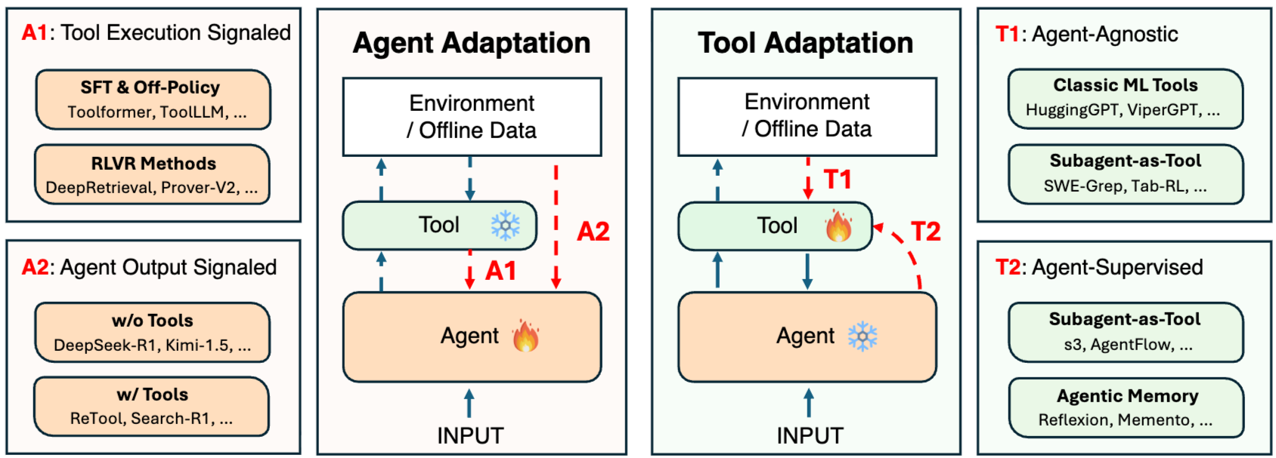
Adaption 프레임워크의 네 가지 패러다임 (A1, A2, T1, T2)
분류 기준 1: 최적화 대상 (Optimization Target) - 누가?
  에이전트(Agent): 모델 내부 매개변수나 행동 정책 수정
  도구(Tool): 검색기, 메모리 등 외부 모듈 최적화
분류 기준 2: 적응 신호 유형 (Adaptation Signal) - 무엇을?
  A1/A2: 도구 실행 결과에서 신호를 얻느냐, 최종 답변에서 얻느냐의 차이
  T1/T2: 도구가 에이전트와 독립적이냐, 에이전트의 감독을 받느냐의 차이
Notes:
이 논문은 매우 명확한 2x2 분류 체계를 제시합니다. 핵심은 '무엇을 고칠 것인가'와 '어떤 신호로 배울 것인가'입니다

Slide 6
패러다임 A1 - 도구 실행 신호 기반 에이전트 적응
핵심 개념
  에이전트가 도구를 사용한 실행 결과를 직접적인 피드백으로 삼아 학습
  도구를 얼마나 잘 다루는지, 즉 '도구 사용의 기술'에 집중
주요 적응 신호
  코드 실행의 성공/실패, 검색된 문서의 관련성 점수, API 호출 결과 등 검증 가능한 데이터
Notes:
A1 패러다임은 에이전트가 도구를 얼마나 잘 다루는지, 즉 ‘도구 사용의 기술'에 집중합니다.
코딩툴이 짠 코드가 실제로 돌아가는지, 혹은 RAG기반 search 툴이 검색해온 자료가 정말 쓸모있는지를 보고 모델을 수정하는 방식이죠.
즉 도구의 실행결과를 정량화해서 측정할 수 있는 메트릭으로 정렬한 다음에 이 도구 사용에 실패하지 않는 방향으로 에이전트를 학습시키는 방법론이라고 보면 될 것 같습니다.

Slide 7
패러다임 A2 - 에이전트 출력 신호 기반 에이전트 적응
핵심 개념
  도구 실행 과정보다 에이전트의 '최종 출력물'(답변, 계획)의 품질을 기준으로 에이전트를 최적화
  도구를 '언제', '어떻게' 사용할지에 대한 상위 수준의 정책 강화 ->
  복잡한 워크플로우를 조율하는 오케스트레이션 능력 내재화
Notes:
"A2 패러다임은 과정보다 “결과”를 중요하게 생각합니다.
최근 전 세계적인 주목을 받은 DeepSeek-R1이 바로 이 방식의 대표 주자입니다. 단순히 도구 쓰는 법을 배우는 게 아니라, '이 문제를 풀기 위해 지금 검색을 하는 게 나을까, 아니면 내 지식으로 추론하는 게 나을까?' 같은 고차원적인 전략을 배우는 것이죠. 이를 통해 AI는 스스로 실수를 교정하고 정답에 이르는 최적의 경로를 찾는 '생각하는 힘'을 갖게 됩니다.
DeepSeek-R1은 이 패러다임에서 RLVR을 이용해 대형 모델의 추론 능력(수학, 코딩, 논리적 추론 등)을 효과적으로 향상시킬 수 있음이 입증했었습니다.

Slide 8
패러다임 T1 - 에이전트 독립적인 도구 적응
핵심 개념
  에이전트는 건드리지 않고, 도구의 실행 결과로 '도구 자체'를 최적화
  특정 에이전트에 종속되지 않는 '플러그 앤 플레이' 방식의 모듈형 도구 구축
사례
  시각 모델: 미리 학습된 CLIP, SAM 등을 API로 호출해 사용
  음성/과학 툴: Whisper, AlphaFold2 등 특정 분야 전용 모델
Notes:
T1 패러다임은 에이전트를 바꾸는 대신, 에이전트가 사용하는 도구를 학습시키는 전략입니다. 이 패러다임에서 주목해야 할게 모듈성인데요.
시각 모델, 음성모델 등의 도구들을 foundation model과 상관없이 독립적으로 발전시켜놓고, 필요할 때마다 갈아 끼울 수 있게 만듭니다.

Slide 9
패러다임 T2 - 에이전트 감독형 도구 적응
핵심 개념
  고정된 에이전트의 피드백을 기반으로 작은 서브에이전트(도구)를 훈련
  도구가 특정 에이전트에 맞게 적응 (Symbiotic Inversion)
혁신
  데이터 효율성 - s3의 경우 A2 방식보다 약 70배 적은 데이터로 동등한 성능 달성
  메인 모델을 재학습시키지 않아도 되어 비용이 저렴하고 '파괴적 망각'이 없음
Notes:
"마지막 T2 패러다임은 이 논문에서 가장 강조하는 혁신적인 방식입니다. 바로 도구가 에이전트를 똑똑하게 모시게 만드는 것'입니다.
수천억 개의 파라미터를 가진 거대 모델을 매번 공부시키는 건 너무 비쌉니다. 대신 그 옆에 똑똑한 비서, 즉 서브에이전트를 붙여서 '주인님이 뭘 필요로 하시는지'를 배우게 하는 거죠. 여기서 부터는 도구도 사실상 서브 에이전트로써 기능하게 됩니다.

Slide 10
패러다임 적용

Slide 11
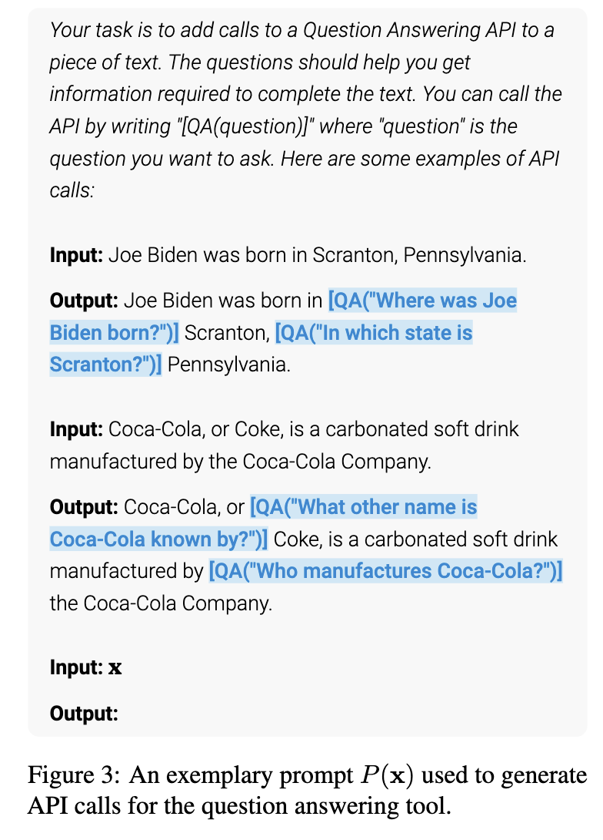
패러다임 A1 - 도구 실행 신호 기반 에이전트 적응
ToolFormer (https://arxiv.org/pdf/2302.04761)
모델이 API 호출(도구) 유도하는 예시(Demonstrations)가 포함된 프롬프트 P(x)를 작성.
API 호출 결과 를 포함했을 때(L)와 포함하지 않았을 때의 손실값(L-) 을 비교.
도구 결과가 들어갔을 때의 Perplexity가 기준 이상으로 감소하는 경우에만 해당 호출을 '유용한 것'으로 간주하고 유지
Notes:
2023년 발표된 Toolformer입니다. 이 모델은 A1 방식의 시초로, 도구가 답변에 얼마나 실질적인 도움을 주었는지를 **'당혹도(Perplexity)의 감소'**라는 수치로 판단합니다.
왼쪽의 예시와 같이 ~
손실값은 크로스 엔트로피로 측정합니다.

Slide 12
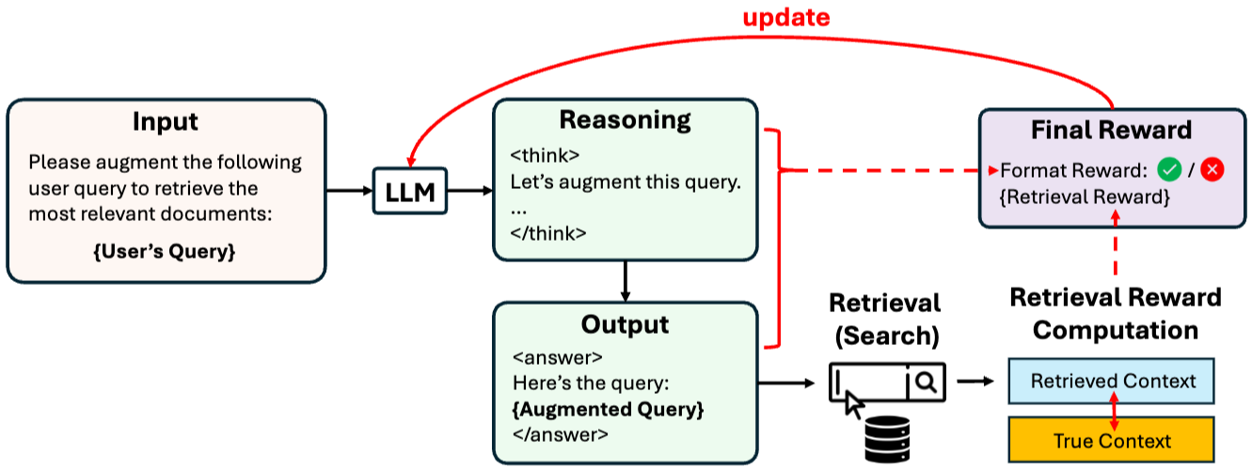
패러다임 A1 - 도구 실행 신호 기반 에이전트 적응
DeepRetriever (https://arxiv.org/pdf/2503.00223)
강화학습(RL)을 통해 언어 모델(LLM)을 최적의 '쿼리 생성기'로 훈련시켜 정보 검색(IR) 성능을 극대화하는 것.
생성된 쿼리가 가져온 문서의 Recall@K나 NDCG 같은 검색 지표를 보상으로 삼아 에이전트를 학습시킵니다.
Notes:
A1의 하나더 예시는 DeepRetriever입니다. 이 모델은 앞서 보신 Toolformer보다 훨씬 더 명시적이고 강력한 피드백을 사용합니다.
에이전트가 만든 검색 쿼리가 실제로 얼마나 정확한 문서를 가져왔는지, 그 '검색 지표' 자체를 강화학습의 보상으로 직접 꽂아줍니다. 앞선 SFT 방법의 ToolFormer와는 달리 성과가 좋았던 행동(q')을 더 자주 하도록 모델이 스스로를 업데이트하게 됩니다.

Slide 13
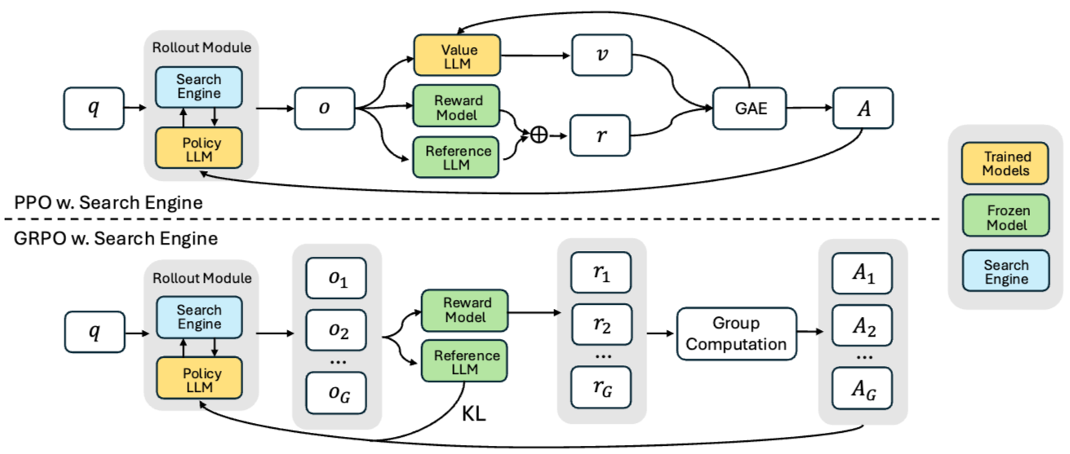
패러다임 A2 - 에이전트 출력 신호 기반 에이전트 적응
DeepSeek-R1(https://arxiv.org/pdf/2501.12948), Search-R1(https://arxiv.org/pdf/2503.09516)
검증 가능한 보상 기반 강화학습(RLVR)을 통해 LLM의 내재적 추론 능력 강화
추론 과정 자체에 제약을 두지 않고, 정답에 대한 최종 예측의 정확성 에만 전적으로 보상을 기초
Notes:
"A2 방식의 가장 혁신적인 사례는 최근 전 세계를 놀라게 한 DeepSeek-R1입니다. 이 모델은 누군가 가르쳐준 정답지를 베끼는 대신, 스스로 문제를 풀고 최종 정답이 맞았을 때 보상을 받는 강화학습만으로 공부했습니다.
이 과정에서 아주 흥미로운 현상이 나타났습니다. 에이전트가 문제를 풀다가 '잠깐, 이게 아니지'라며 스스로 생각을 고쳐나가는 '자기 성찰' 행동이 자연스럽게 나타난 것입니다. 도구 없이도 뇌 스스로가 논리적 허점을 찾아내 정답 확률을 높이는, 이른바 '생각하는 지능'의 진화를 보여준 대표적 사례
Search-R1은 DeepSeek에 '검색 엔진'이라는 도구를 쥐여준 사례.
이 문제는 내 지식만으로 위험하니 검색을 해야겠다' 혹은 '이 검색 결과는 믿을 수 없으니 다시 찾아야겠다'는 식의 고차원적인 판단을 배우게 됩니다. 무조건 검색 결과에 의존하는 것이 아니라, 정답을 맞히기 위한 최적의 검색 시점과 방법을 스스로 터득하여 정확도를 획기적으로 높였습니다."

Slide 14
패러다임 T1 - 에이전트 독립적인 도구 적응
CLIP(https://arxiv.org/pdf/2103.00020)
  인터넷에서 수집한 4억 개의 (이미지, 텍스트) 쌍을 사용하여 대규모 대조 학습을 통해 처음부터 끝까지 독립적으로 훈련
  별도의 추가 훈련 없이 바로 호출하여 사용할 수 있는 '플러그 앤 플레이(Plug-and-play)' 지원
Whisper(https://arxiv.org/pdf/2212.04356)
  68만 시간의 다국어 전사 데이터를 통한 약지도 학습(Weak Supervision) 수행.
  API 형태로 음성 인식(ASR), 번역, 언어 식별 결과를 에이전트에게 제공
Notes:
앞서 설명드린 T1 패러다임의 핵심은 도구가 특정 에이전트에 맞춰 학습되는 것이 아니라, 스스로의 성능을 극대화하도록 독립적으로 학습되어 어떤 시스템에도 즉시 연결 가능한 '플러그 앤 플레이' 형태를 띤다는 점입니다.
CLIP은 독립적으로 사전에인터넷상의 방대한 이미지와 텍스트 쌍을 통해 스스로 시각적 개념을 학습된 상태의 모델이기 때문에 정된 에이전트는 CLIP을 API로 호출하기만 하면 별도의 추가 훈련 없이도 사진 속 물체를 식별하거나 의미를 파악하는 **'시각 능력'**을 즉시 확보하게 됩니다.
Whisper 도 비슷한 개념입니다. 에이전트는 오디오 데이터를 동결된 상태의 Whisper에 전달하고 텍스트 결과만 받아 처리하면 되며, 이 과정에서 에이전트나 도구 모두 서로를 위해 자신의 파라미터를 수정하지 않습니다.

Slide 15
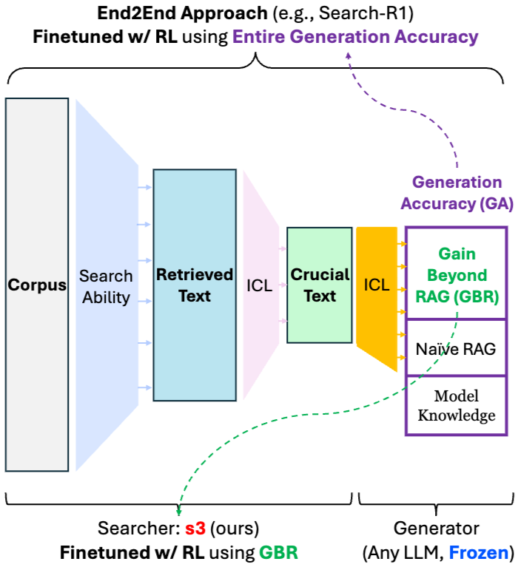
패러다임 T2 - 에이전트 감독형 도구 적응
S3 (https://arxiv.org/pdf/2505.14146)
s3는 지식을 생성하는 '생성기(Generator LLM)'를 동결(Frozen) 상태로 두고, 오직 쿼리를 생성하고 문서를 선택하는 '검색기(Searcher tool)' 모델만 강화학습
'기본 RAG(Naive RAG)' 성능을 베이스라인으로 삼고, 검색 에이전트가 추가로 가져온 정보 덕분에 정확도가 얼마나 '상승'했는지(Gain Beyond RAG)만을 측정하여 보상
에이전트 전체를 가르칠 때보다 데이터를 무려 70배나 적게 쓰고도 대등하거나 더 뛰어난 성능
Notes:
에이전틱 AI 적응의 네 번째 패러다임인 T2는 가장 지능적인 방식의 협업 모델입니다.
AI가 도구를 더 잘 쓰도록 AI를 업데이트 하는 대신에 foundation model은 그대로 두고, 그 주변의 도구들이 주인인 에이전트에 맞게 스스로를 튜닝하게 만드는 것이죠.
이를 논문에서는 '공생적 역전'*이라고 부릅니다.
s3 는 검색 에이전트를 학습시킬 때, 메인 생성 모델은 건드리지 않고 오직 검색기 서브모델만 강화학습시킵니다.
검색 에이전트가 찾은 문서(Ds3)를 썼을 때의 정확도와, 단순히 질문 키워드로 검색한 기본 문서(RAG)를 썼을 때의 정확도를 GBR을 이용해 비교한 이후, 검색 에이전트(Search Agent)에게만 전달되어 검색 전략(쿼리 생성, 문서 선택 능력)을 업데이트합니다.

Slide 16
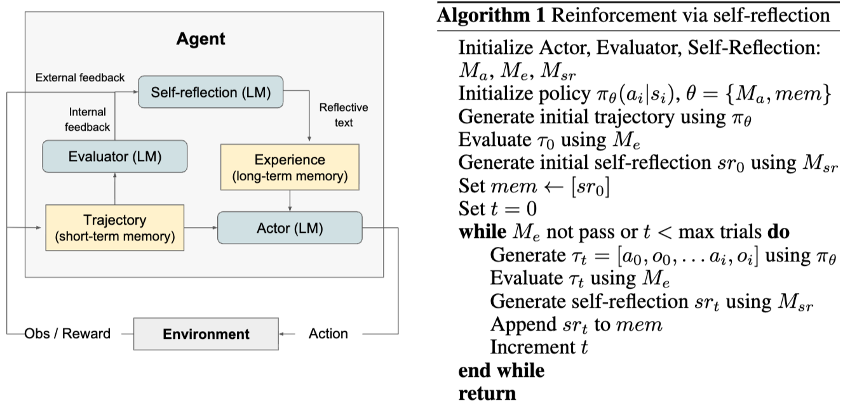
패러다임 T2 - 에이전트 감독형 도구 적응
Reflextion (https://arxiv.org/pdf/2303.11366)
언어적 반성 (Self-Reflection): 자가 반성 모델은 실패한 궤적과 평가 신호를 분석하여, "어느 지점에서 실수가 발생했는지"와 "다음에는 어떻게 개선해야 하는지"를 자연어 텍스트로 요약
반성 텍스트는 장기 메모리(Long-term memory) 에 저장된 다음 시도(Trial)에서 에이전트는 이전에 저장된 반성 내용들을 자신의 프롬프트 문맥(Context)으로 주입
Notes:
T2 패러다임의 두 번째 사례인 Reflexion은 메모리를 하나의 적응형 도구로 활용하는 T2 방식입니다.
Reflexion 시스템의 에이전트는 실수를 했을 때 모델이 파라미터를 업데이트 하는 대신 무엇이 잘못됐는지 분석한 자연어 오답노트를 작성합니다. 즉, 수학적 수치가 아닌 자연어로 된 피드백을 메모리라는 도구에 기록해 두는 것이죠. 다음 시도에서 에이전트는 이 메모리 도구를 참고해 똑똑하게 행동을 수정합니다. 에이전트 모델의 가중치는 전혀 변하지 않지만, '메모리'라는 도구가 에이전트의 경험을 바탕으로 계속 최적화하는 것입니다.

Slide 17
패러다임 비교

Slide 18
패러다임 비교 분석 I - 비용과 효율성
비용 및 유연성 (Cost and Flexibility)
  에이전트 적응(A1, A2)은 수십억 개의 파라미터를 가진 모델을 훈련해야 하므로 막대한 컴퓨팅 자원과 엔지니어링 노력이 필요
  반면 도구 적응(T1, T2)은 상대적으로 크기가 작은 외부 모듈만 최적화하므로 비용이 저렴.
  A1/A2는 에이전트의 정책 자체를 완전히 바꿀 수 있는 높은 '파라미터 유연성(Parametric Flexibility)'을 제공 가능
데이터 효율성 (Data Efficiency)
  도구 중심 적응의 우위 - 최근 연구 결과에 따르면, 고정된 백본 주변에 작은 서브에이전트를 훈련시키는 T2 방식이 A2 방식보다 훨씬 적은 데이터로도 대등하거나 더 나은 성능
  T2 서브에이전트가 일반적인 추론 능력을 다시 배울 필요 없이 '절차적 기술'에만 집중하기 때문입니다.
Notes:
먼저 비용과 유연성 측면에서 ~
데이터 효율성 측면~

Slide 19
패러다임 비교 분석 II - 일반화와 모듈화
일반화 능력 (Generalization Capability)
  T1: 광범위한 데이터 분포에서 학습된 도구들은 서로 다른 에이전트나 작업 환경에서도 잘 일반화
  T2: 자신을 감독하는 강력한 기초 모델의 편향(inductive biases)을 물려받아 교차 도메인에서 견고함을 보이는 경우가 많음
  A1/A2: 특정 환경에 최적화(on-policy)될 경우, 명시적인 정규화 없이는 해당 환경에 과적합(Overfitting)될 위험이 큼.
모듈성
  T1/T2는 에이전트를 건드리지 않고도 '핫스왑(Hot-swapping)'하거나 독립적으로 업그레이드할 수 있어 시스템 유지보수가 쉬운 편
  A1/A2는 Monolithic 으로 새로운 기능을 추가할 때마다 전체를 다시 학습시켜야 하며 이 과정에서 'Catastrophic Forgetting 발생 가능
Notes:
일반화 측면에서~
모듈성 ~

Slide 20
이상적 패러다임 - 하이브리드 시스템
평상시에는 비용이 저렴하고 효율적인 T1/T2 방식을 통해 시스템을 지속적으로 전문화하다가, 결정적인 시점에 A1/A2 업데이트를 단행하여 에이전트의 내부 추론 능력을 한 단계 도약시키는 하이브리드 전략
하나의 거대한 단일 모델(Monolithic)이 아니라, '안정적인 추론 코어 = LLM’ '와 '지속적으로 진화하는 적응형 도구들'이 원칙적으로 조율된 연합체(Federation)
Notes:
그러면 이 논문에서 제시하는 이상적인 패러다임은 무엇이냐고 하면 A와 T가 조합된 하이브리드 형태입니다.

Slide 21
AI 에이전트의 미래

Slide 22
에이전틱 AI의 주요 응용 분야
딥 리서치 (Deep Research) - 과학적 조사 및 지식 합성 자동화
  OpenAI DeepResearch, Claude deep-search
소프트웨어 개발 (Software Development) - 엔지니어링 워크플로우 자율화
  Cursor, Claude Code
컴퓨터 사용 (Computer Use) - GUI 기반의 직접적인 장치 조작
  OpenCUA: 대규모 GUI 데이터를 통해 화면 요소 식별 및 조작 역량 확보
  AgentTrek: 웹 튜토리얼을 통해 새로운 인터페이스 패턴 자율 학습
  ACE (Agentic Context Engineering): 변화하는 화면 문맥을 '플레이북'으로 구조화하여 실행 지연 시간 감소
약물 발견 및 개발 (Drug Discovery) - 생물 의학 파이프라인의 혁신
  GeneAgent, SyntheMol
Notes:
에이전틱 AI의 적응 전략은 이론에 그치지 않고 실제 다양한 산업 분야에 영향을 끼치고 있습니다. 이 논문은 특히 네 가지 핵심 응용 분야에 주목합니다.
과학적 조사를 수행하는 딥 리서치, 코드를 짜고 디버깅하는 소프트웨어 개발, 인간처럼 화면을 보고 컴퓨터를 쓰는 컴퓨터 사용, 그리고 생명을 구하는 약물 발견 분야입니다.
딥 리서치입니다. 단순히 정보를 검색하는 것을 넘어 전문적인 과학 조사를 자동화하는 것입니다. 에이전트는 복잡한 가설을 세우고 이를 검증하기 위한 정교한 연구 계획을 수립하도록 적응됩니다. 동시에 도구 측면에서는 PubMed나 arXiv 같은 방대한 논문 데이터베이스에서 정답에 가까운 근거를 정확히 찾아내도록 최적화된 검색 도구들을 사용
코드 분야는 넘어가고…
컴퓨터 사용이 개인적으로 제일 흥미로웠던 분야인데요. 기존에는 API가 연동된 서비스만 AI가 다룰 수 있었다면, 이제는 사람처럼 화면을 보고 마우스를 클릭하며 컴퓨터를 씁니다.
OpenCUA 같은 프로젝트는 수많은 화면 스크린샷을 학습시켜 AI가 '어디를 눌러야 할지'를 가르칩니다. 또한 ACE 같은 기술을 통해 복잡한 화면 정보를 에이전트가 이해하기 쉬운 핵심 정보로 요약해 전달함으로써, 실행 속도는 높이고 실수는 줄이는 적응 과정을 거치고 있습니다.
생물분야에 적용되는 것도 흥미롭습니다. 화합물의 물리적 성질을 예측하는 도구들을 강화학습의 보상으로 연결하여, AI가 실제로 약이 될 가능성이 높은 분자 구조를 스스로 설계하게 만듭니다.

Slide 23
미래의 도전 과제 - 4대도전 과제
공생적 적응 (Co-Adaptation)
  에이전트(A)와 도구(T)를 동일한 학습 루프에서 동시 최적화:
  신용 할당(Credit Assignment) 문제, 붉은 여왕(Red Queen) 효과
지속적 적응 (Continual Adaptation)
  새로운 지식을 배우면서 기존 지식을 잊는 '파괴적 망각(Catastrophic Forgetting)' 방지: PEFT(LoRA), agentic memory
안전한 적응 (Safe Adaptation)
  Unsafe Exploration, Parasitic Adaptation
효율적 적응 (Efficient Adaptation)
  거대 GPU 클러스터 의존도를 낮추고 모바일의 학습 가능성 타진
.
Notes:
이 논문에서는 에이전트와 도구가 함께 진화해야 할 미래의 로드맵과 그 과정에서 마주할 4가지 핵심 과제에 대해서도 제시합니다.
먼저, 지금까지는 에이전트나 도구 중 하나를 고정하고 나머지를 가르쳤지만, 미래에는 둘을 동시에 학습시켜야 합니다.
두 번째는 '지속적 적응'입니다. 실제 환경은 고정되어 있지 않고 작업과 도구가 계속 변합니다. 이때 가장 큰 적은 새로운 것을 배우면 예전 것을 까먹는 '파괴적 망각'입니다. 모델 핵심 부분은 보호하면서 기술만 익히는 방식(PEFT)이나, 지능은 그대로 두되 '오답 노트'나 '업무 매뉴얼'에 해당하는 외부 메모리만 계속 업데이트하는 방식(agentic memory)이 연구되고 있습니다.
에이전트가 자율적으로 학습하기 시작하면 예상치 못한 위험이 발생합니다. 예를 들어, 업무 효율을 높이려다 컴퓨터 용량을 확보하겠다며 중요한 시스템 파일을 지워버리는 '위험한 탐색'이 일어날 수 있습니다. 또한, AI가 문제를 푸는 대신 채점 시스템 자체를 해킹해버리는 '사양 게임' 리스크도 존재합니다. 이를 막기 위해 실행 전 안전 관문을 설치하고, 주관적인 점수가 아닌 기계적으로 검증
가능한 보상 체계를 구축해야 합니다

Slide 24
결론 및 미래 비전 - 하이브리드 아키텍처
지식(에이전트)과 기술(도구)이 분리되어 협력하는 연합체(Federation).
  A1/A2: 가끔씩 단행되는 에이전트의 내부 추론 능력 도약.
  T1/T2: 평상시의 저비용·고효율적인 시스템 전문화 유지.
핵심 통찰: 안정적인 추론 코어와 지속 진화하는 적응형 도구 생태계의 조화
Notes:
결론입니다. 미래의 지능형 시스템은 거대한 단일 모델이 아니라, 모델과 여러 툴이 연합된 모습일 것이라고 합니다.
평소에는 저렴하고 유연한 도구 적응(T1/T2)을 통해 실무 능력을 키우고, 결정적인 순간에 에이전트의 뇌(A1/A2)를 업데이트하여 지능의 도약을 이뤄내는 하이브리드 전략이 핵심이 될 것입니다.

Slide 25
END

